Slide 1
Век
Демократизации

Slide 2
План на урок:
Что такое демократия и демократизация?
Политические изменения 19 века
Формы правления
Парламенты и партии

Slide 3
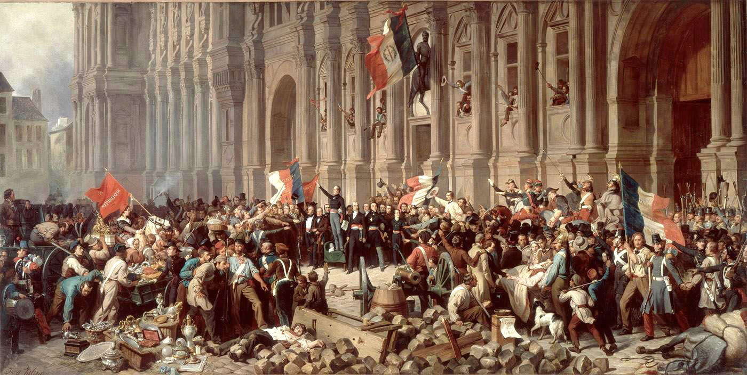
Что такое демократия и демократизация?

Slide 4
В словарь
Демокра́тия — политический режим, в основе которого лежит метод коллективного принятия решений с равным воздействием участников на исход процесса или на его существенные стадии.
Демократия – власть демократов.
Демократиза́ция — процесс внедрения демократических принципов в политическую систему, культуру, стиль жизни и так далее.

Slide 5
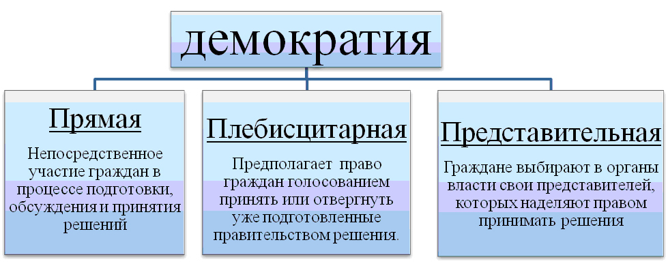
формы демократий:

Slide 6
Типы демократий:
Военная демократия (прямая демократия, все вооруженные мужчины)
Рабовладельческая демократия (правят рабовладельцы)
Феодальная демократия (правят феодалы)
Буржуазная демократия (представительная демократия через систему выборов, правят буржуазия)
Социалистическая демократия (формирование органов власти через советы)

Slide 7
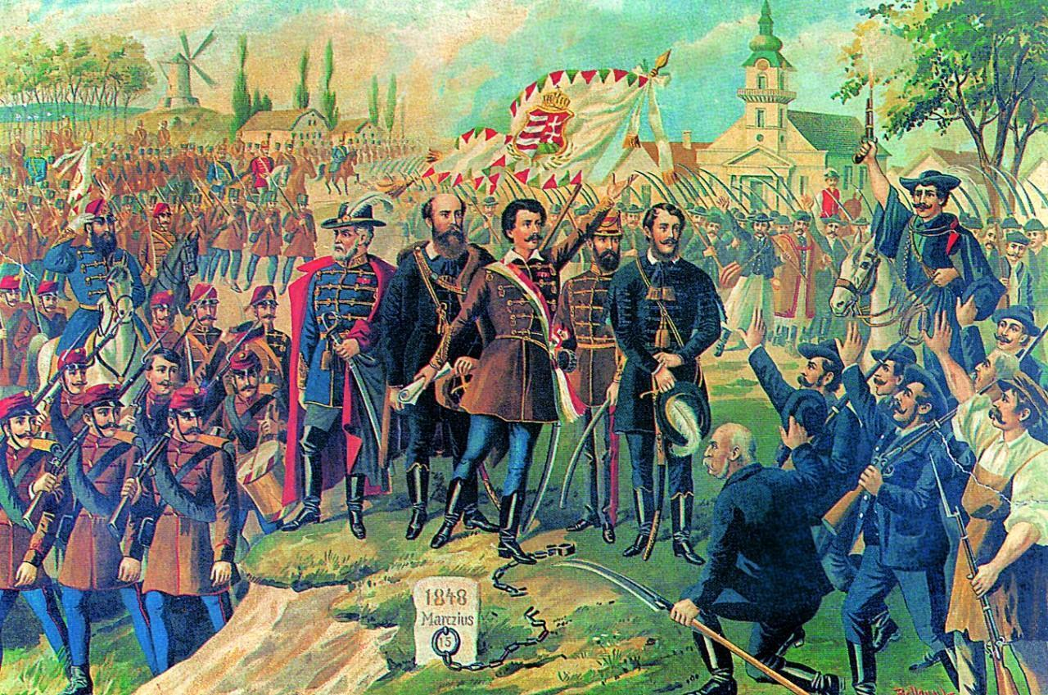
Демократизация – процесс борьбы угнетенных слоев населения за свои права

Slide 8
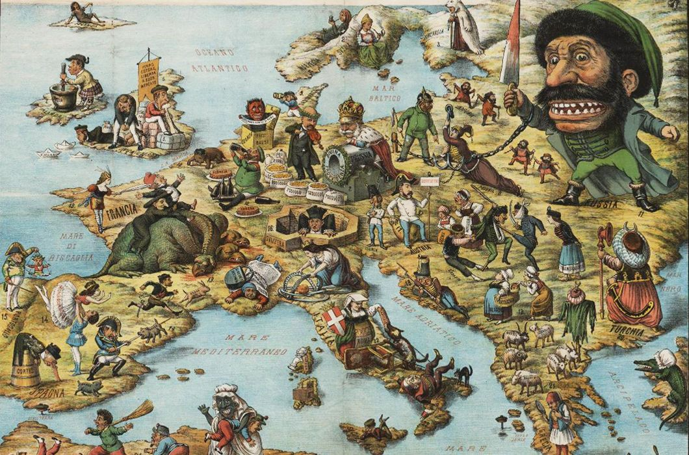
Политические изменения 19 века

Slide 9
Демократизация шла неравномерно и разными путями
После Великой буржуазной революции во Франции и завоевательных походов Наполеона в Европе, всюду отменяется крепостное право и феодальные порядки
После поражения Наполеона наступает эпоха Реставрации (восстановление) монархий и реакции феодализма
В Англии старались избегать революций и давали рабочим права (была экономическая возможность)
Крепостное право в России отменено в 1861году
Рабство в США было отменено 1862 году

Slide 10
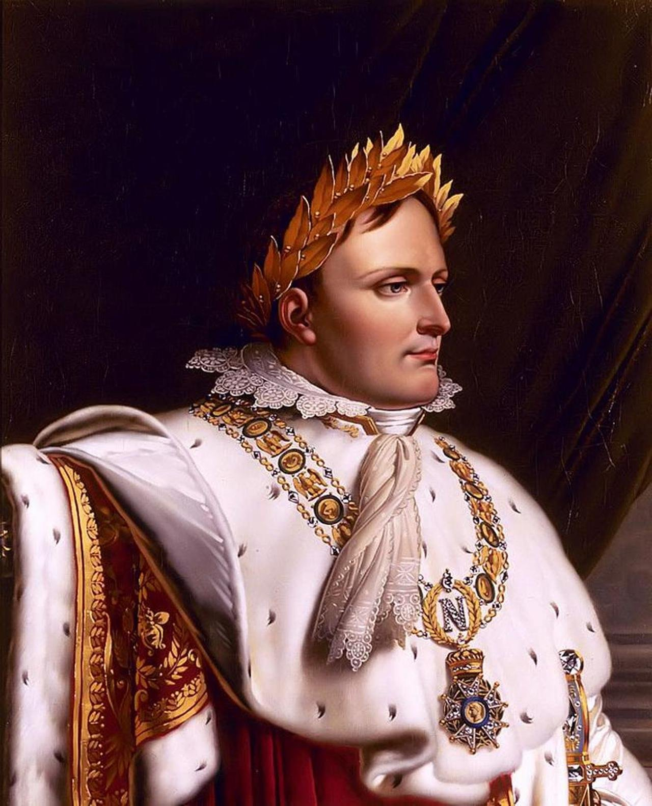
Формы правления

Slide 11
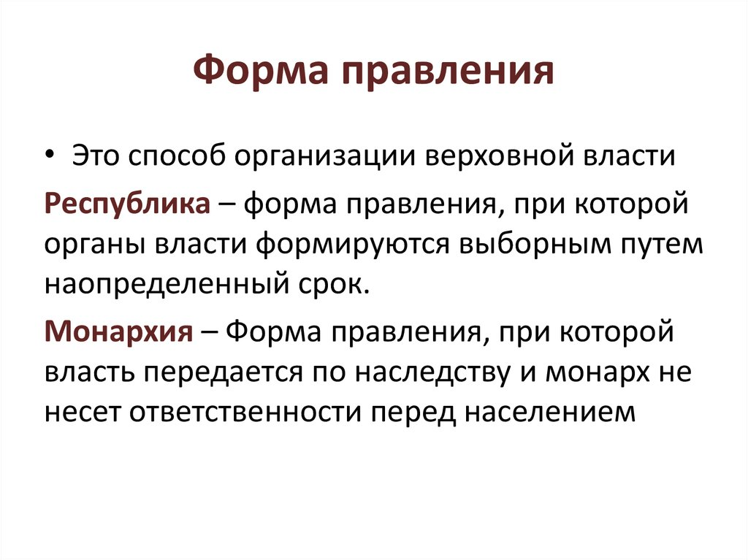

Slide 12
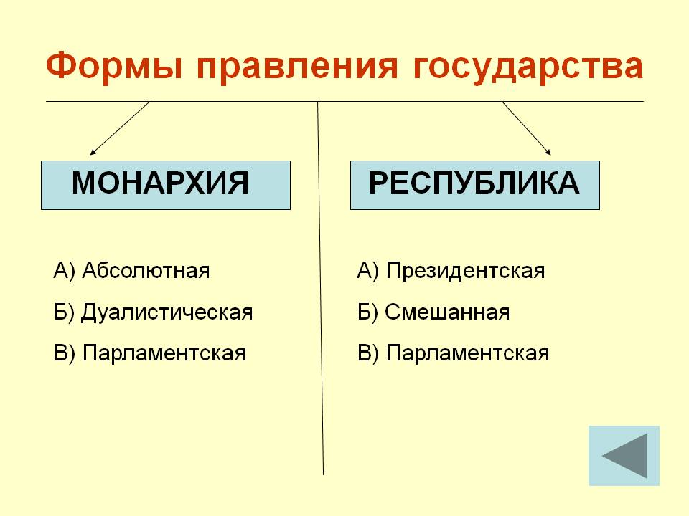

Slide 13
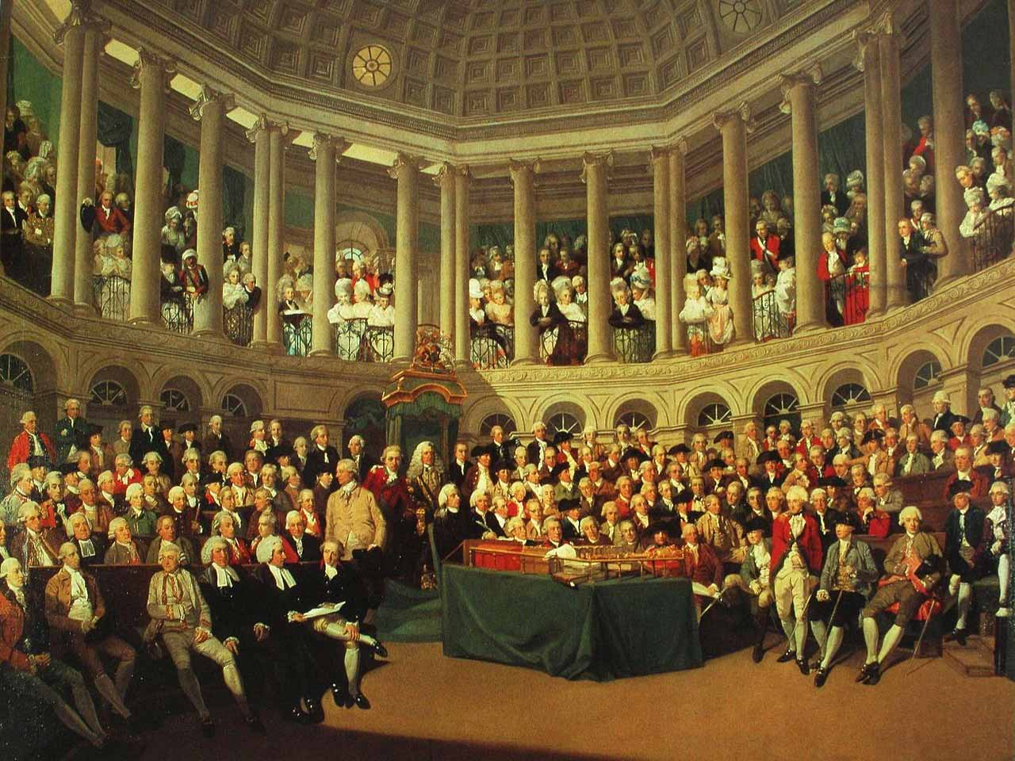
Парламенты и партии

Slide 14
В словарь:
Парла́мент — высший представительный и законодательный орган в государствах.
Политическая па́ртия — объединённая группа людей, ставящая перед собой задачи овладеть политической властью в государстве или принять в ней участие через своих представителей в органах государственной власти и местного самоуправления.

Slide 15
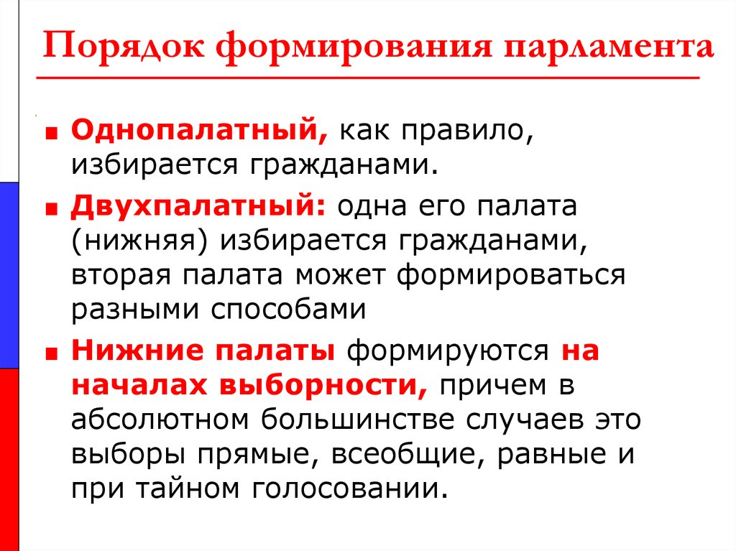

Slide 16
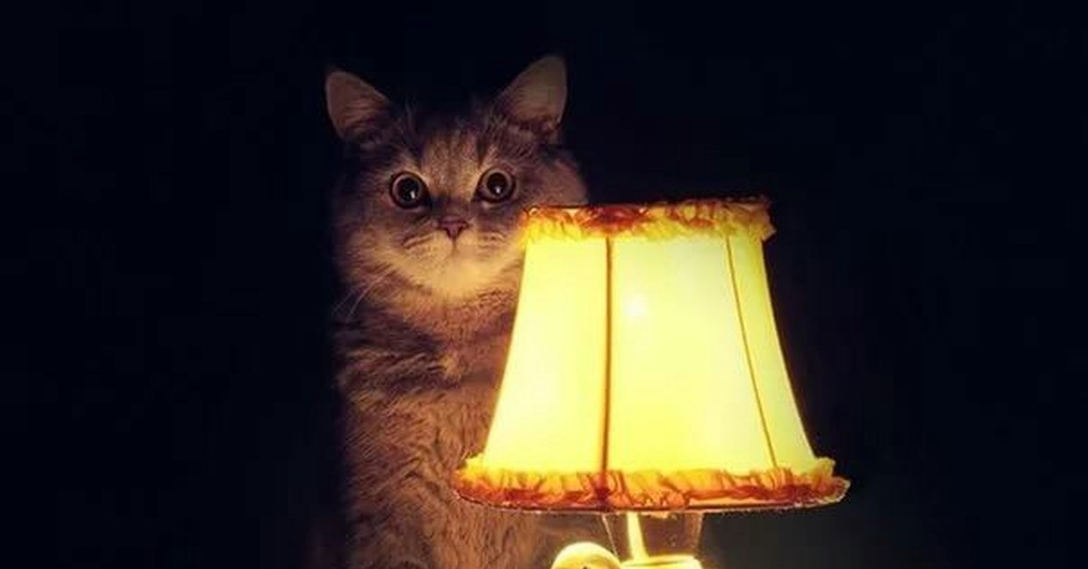
Подведем итоги:

Slide 17
Домашнее задание:
Читать П-3, готовить на пересказ, учить слова +
таблица к презентации (обязательно всем, сдать до 21 сентября)

Slide 18
Название страны | Форма правления | Процессы демократизации в 19 веке | Процессы феодальной реакции и монархической реставрации в 19 веке | Был ли парламент. Если был то какой? | Были ли партии? Если были то какие?
Англия
Россия
Франция
США
Австрия

